Slide 1
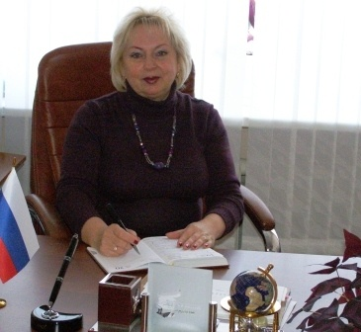
Учредитель отдела образования Администрации Абатского муниципального района
Начальник – Шагаева Валентина Николаевна
Адрес: Тюменская область, с. Абатское, ул. Ленина, 10
Телефон: (34556)41-6-18
Адрес сайта в сети интернет: http://www.abatskobr.ru/
Режим работы: Пн – Пт – с 8.00 до 17.00
Обед: с 12.00 – 13.00

